Slide 1
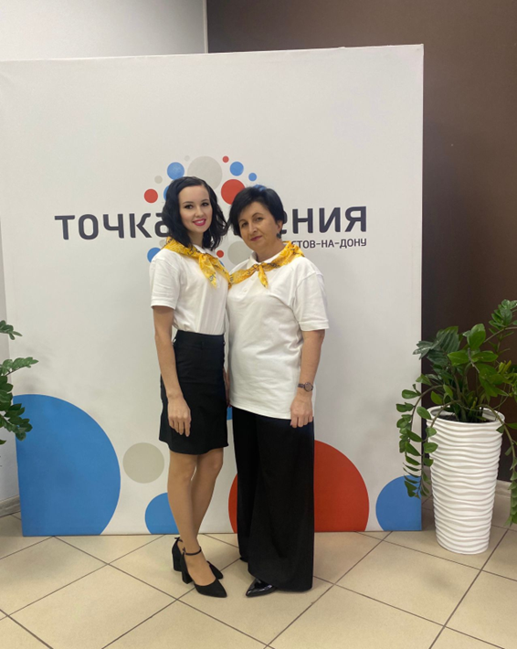
НАСТАВНИК ГОДА -2024
«Наставничество как эффективный метод профессионального становления личности педагога»
МБОУ «Школа № 75»
Наставник Костина Т.Н.
Молодой педагог Медникова Е.О.

Slide 2
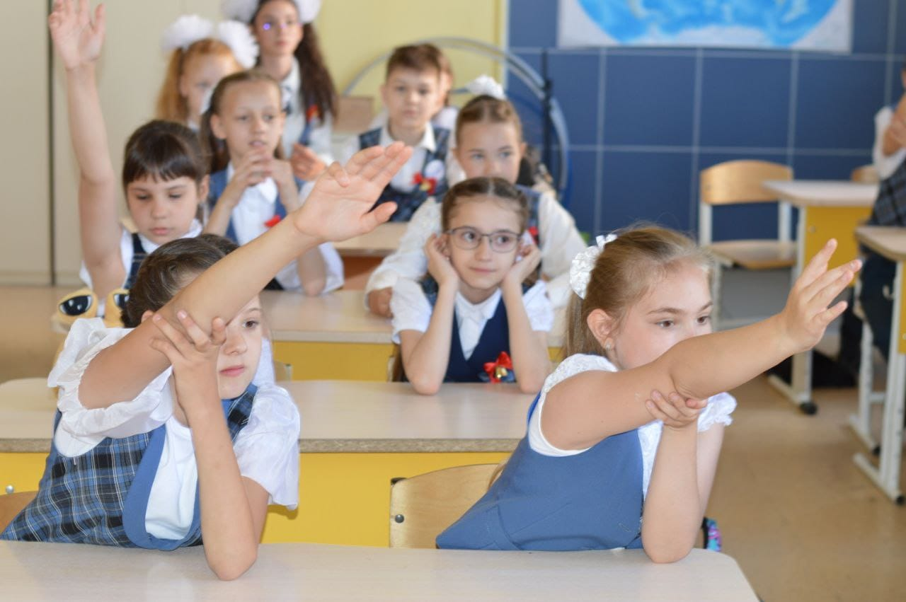
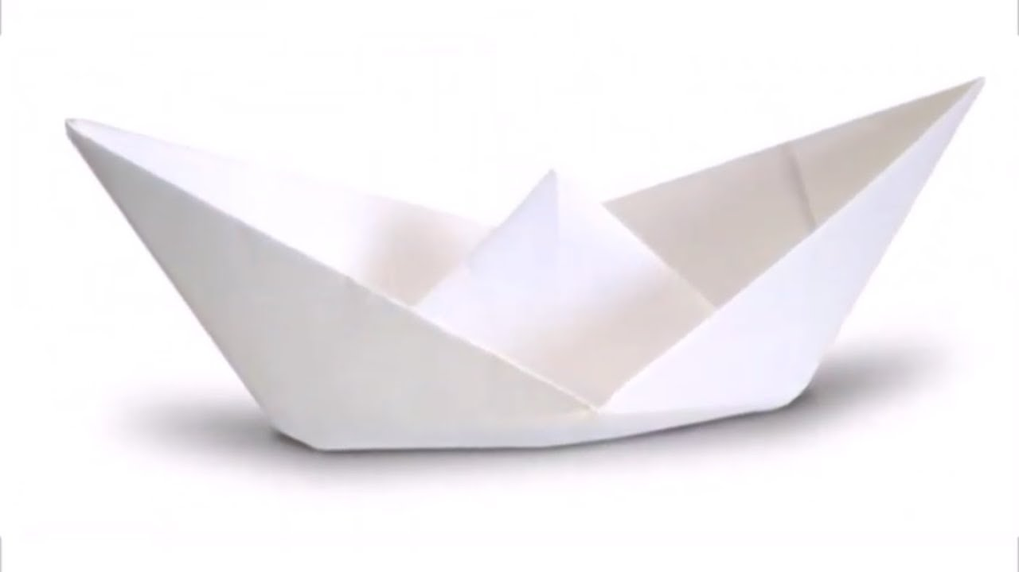
Создание ситуации успеха в учебно-воспитательном процессе НОО
Создать такие условия,
которые обеспечат ребенку успех в учебе,
чувство радости от того, ЧТО
«я знаю»,
«я умею»,
«я могу»!

Slide 3
«Эмоциональное поглаживание» —
это приём, который подразумевает подбадривание, поддерживающее отношение педагога к обучающемуся в процессе выполнения какого-либо задания.
Примеры эмоционального поглаживания: «молодец», «у тебя всё получится», «я не сомневаюсь в успешном результате».

Slide 4
Высокая оценка детали — это приём, который помогает эмоционально пережить успех не результата в целом, а какой-то его отдельной детали. 14
Примеры фраз, используемых для высокой оценки детали: «Тебе особенно удалось то объяснение…», «Больше всего мне в твоей работе понравилось…» или «Наивысшей похвалы заслуживает эта часть твоей работы…»

Slide 5
«У мышлиная ашыпка» - (Умышленная ошибка)
предполагает предоставление ученику возможности обнаружить ошибку у самого учителя.
Этот приём можно применять с учётом возраста и только на известном учащимся материале, который используется в доказательстве в качестве опорного знания.

Slide 6
Нейрогимнастика — это комплекс упражнений, направленный на активизацию естественных механизмов работы мозга через выполнение физических движений. Выполняя эти упражнения, ребенок развивает сенсорную и пространственную ориентировку, у него формируется произвольное внимание, функция самоконтроля, развивается зрительно-моторная координация, согласованность, точность, плавность движений обеих рук. А так же активируется развитие речи.

Slide 7
Ситуация успеха – это длительный и кропотливый процесс.
«Ребенок должен быть убежден, что успехом он обязан, прежде всего, самому себе. Помощь учителя, какой бы эффективной она ни была, все равно должна быть скрытой. Стоит ребенку почувствовать, что открытие сделано с помощью подачи учителя ... Радость успеха может померкнуть».
В. А. Сухомлинский

Slide 8
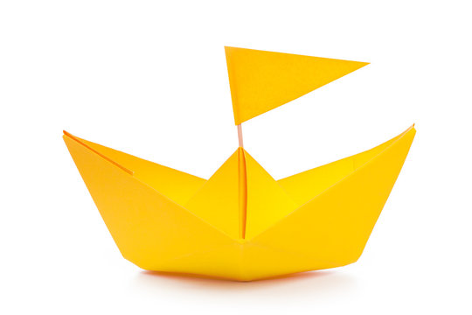
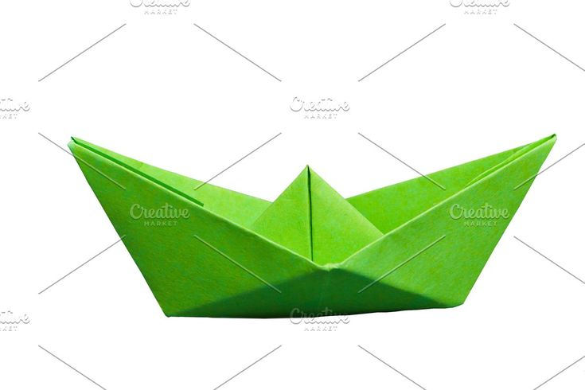
РЕФЛЕКСИЯ
"Кораблик"
Если мероприятие
понравилось – жёлтый –цвет солнца и тепла,
если на душе «тоска зеленая» - зеленый парус,
если мероприятие никак не тронуло – белый – новых знаний не добавилось.

